Slide 1
ELECTRONIC DATA INTERCHANGE & CODIFICATION
Introducción:
El intercambio electrónico de datos son un tipo de SIOs (Sistemas de Información Interorganizativos) que han aumentado considerablemente su presencia en el mundo de los negocios en los últimos años. Tanto es así que han pasado de considerarse fuente de ventajas competitivas a un imperativo, sobre todo en cientos sectores económicos, por lo que muchas grandes empresas, por ejemplo las del automóvil, se niegan a hacer negocios con otras que no cuenten con EDI. EDI consiste en la transmisión vía telemática de información de negocios en un formato normalizado, que traspasa las fronteras organizacionales y que se dirige de la aplicación informática de una empresa a la de otra sin necesidad de intervención manual.

Slide 2

BASE NORMATIVA
Ley Nº 29158 - Ley Orgánica del Poder Ejecutivo (LOPE): Que reconoce a la Presidencia del Consejo de Ministros, en adelante PCM, la calidad de Ministerio.
Decreto Supremo Nº 063-2007-PCM: Que aprueba el Reglamento de Organización y Funciones de la PCM, en el cual se establece que la Oficina Nacional de Gobierno Electrónico e Informática de la PCM, tiene entre sus funciones implementar la Política Nacional de Gobierno Electrónico e Informática, así como, proponer los lineamientos de la política de contrataciones electrónicas del Sistema

Slide 3
POLÍTICAS TÉCNICAS PARA EDI
Uso de XML para el intercambio de datos.
Uso de XML Schema y de UML(cuando sea el caso) para definición de los datos para intercambio.
Uso de XSL para transformación de datos.
Uso de un estándar de metadatos para la gestión de contenidos electrónicos.
Uso del estándar ISO 19115 para elaboración de metadatos usando como mínimo el perfil básico de metadatos para la gestión de información espacial recomendado por la IDEp.
Uso del estándar ISO 19139 catálogo de metadatos para los metadatos en XML. La representación de los metadatos en la web a través de un sistema de transformación dinámica del XML en base a estilos, generalizando lo más posible la representación de los tags del árbol XML del metadato, para que el usuario pueda discriminar fácilmente la información que le hace falta en cada momento.
Uso del estándar ISO1917 define representación de Información Geografica.
Nota: No todos los sistemas necesitan tener capacidad de comunicarse directamente en XML, en algunos casos es apropiada la utilización de un middleware.

Slide 4


APLICACIONES EDI
Web Services:
http://wsgr.sunat.gob.pe:8089/ol-ti-etinscripcionsunarp/GeneraRucService
Descripción:
Genera RUC en SUNAT, previa verificación de datos recibidos de SUNARP
Web Services:
http://wservices.reniec.gob.pe/wsauth/WSAuthentication
http://wservices.reniec.gob.pe/wsauth/WSDataVerification
Descripción:
Validación de DNI, dado el número de DNI, devuelve apellidos y nombres.

Slide 5
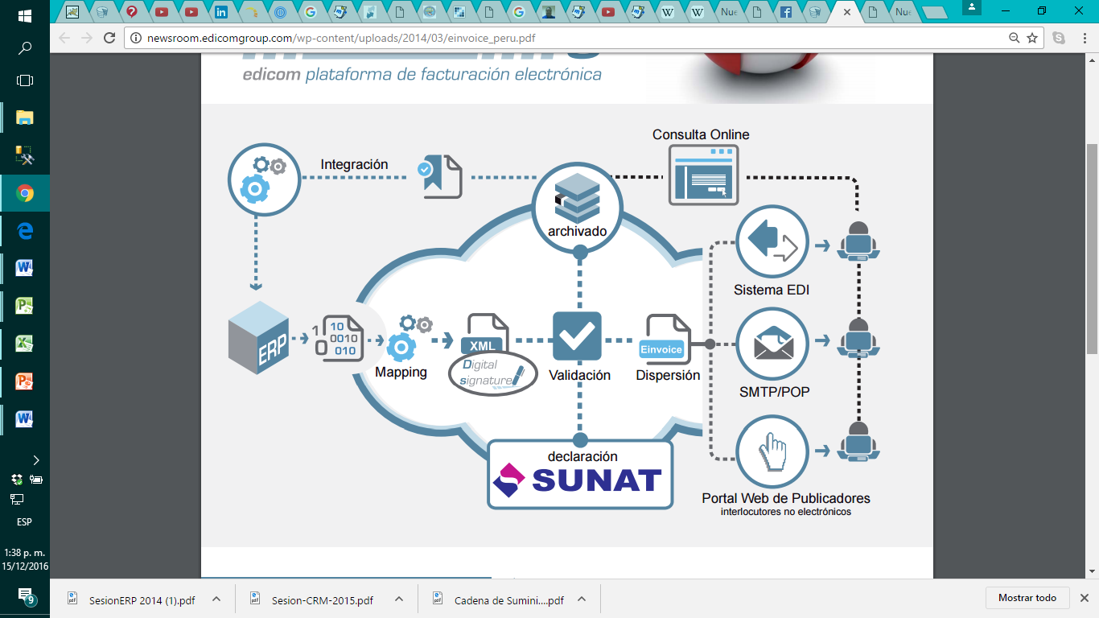
* Existen otros ejemplos como MAC , CLARO, INTERBANK

Slide 6
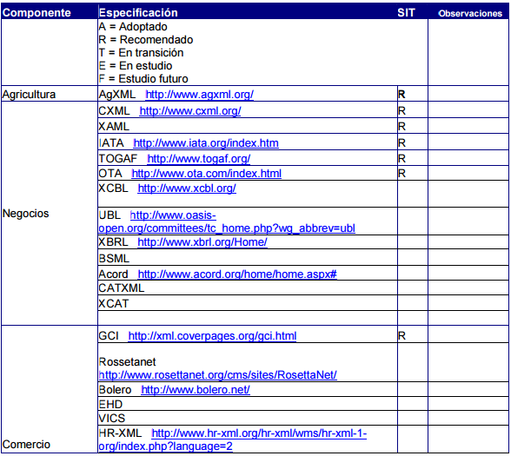
OTROS ESTÁNDARES DE INTEROPERABILIDAD DEL ESTADO PERUANO

Slide 7
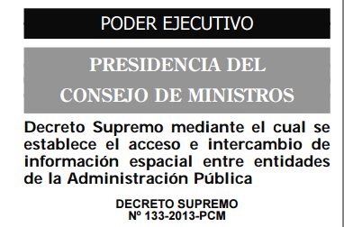
La Oficina Nacional de Gobierno Electrónico e Informática – ONGEI, de la Presidencia del Consejo de Ministros, en un plazo no mayor a 90 días calendario publicará en el Portal www.ccidep.gob.pe, la Directiva que contenga los estándares de los servicios web y la Plataforma Tecnología a utilizar para el intercambio de información que hace referencia en el presente Decreto Supremo, de conformidad con el artículo 3 del Decreto Supremo Nº 086-2012-PCM.
Artículo 4.- Medio fundamental para compartir información Para el cumplimiento del presente Decreto Supremo, las entidades de la Administración Pública deberán generar los Servicios Web que permitan la transferencia de Datos Espaciales o alojar en sus páginas web, enlaces (links) de descarga de las capas de información cuya administración es de su competencia y promover la implementación de sus Infraestructuras de Datos Espaciales como medio fundamental para compartir e intercambiar información espacial mediante servicios web interoperables.

Slide 8
Artículo 7.- Responsabilidad Los titulares de cada entidad de la Administración Pública o los funcionarios encargados de coordinar la publicación y catalogación de datos, servicios y aplicaciones espaciales referidos en el artículo 3 del Decreto Supremo N° 069- 2011-PCM, serán los responsables por el cumplimiento de la presente norma. Les corresponde implementar, supervisar y efectuar el seguimiento al procedimiento para compartir la información espacial tanto por servicios web como por solicitud expresa vía documento.
Artículo 8.- Plazo Las entidades de la Administración Pública implementarán los Servicios Web de información espacial mencionados en el artículo 4 del presente Decreto Supremo, conforme a un Plan de Implementación formulado por la Ofi cina Nacional de Gobierno Electrónico e Informática – ONGEI, que tendrá en cuenta las capacidades de las Entidades Productoras de Información. Este Plan será aprobado por Resolución Ministerial de la Presidencia del Consejo de Ministros.

Slide 9
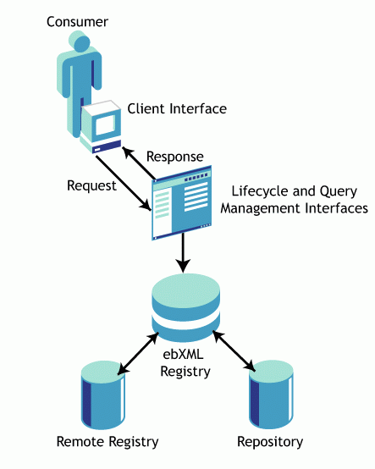
ESTÁNDARES PARA NEGOCIO ELECTRÓNICO Y MEDICINA
ebXML (Electronic Business eXtensible Markup Language) es un framework que establece las condiciones para hacer comercio electrónico entre las empresas. Proporciona una serie de especificaciones, que deberán ser respetadas por el software y los servicios desarrollados sobre ellas. Se basa en la experiencia acumulada con el EDI (Electronic Data Interchange), pero también saca provecho de nuevas tecnologías que usa, como la flexibilidad de XML y la ubicuidad de Internet.
HL7 (Health Level Seven) es un conjunto de estándares para el intercambio electrónico de información médica. Level Seven hace referencia al nivel siete (aplicación) del modelo OSI. Los estándares HL7 son desarrollados por la organización ANSI del mismo nombre.

Slide 10
LEY DE TRANSPARENCIA Y ACCESO A LA INFORMACIÓN PÚBLICA – LEY N° 27806
Artículo 1º.- Alcance de la Ley
La presente Ley tiene por finalidad promover la transparencia de los actos del Estado y regular el derecho fundamental del acceso a la información consagrado en el numeral 5
Artículo 2º.- Entidades de la Administración Pública
Para efectos de la presente Ley se entiende por entidades de la Administración Pública a las señaladas en el Artículo I del Título Preliminar de la Ley Nº 27444.
Artículo 3º.- Principio de publicidad
Todas las actividades y disposiciones de las entidades comprendidas en la presente, la Ley están sometidas al principio de publicidad.
Los funcionarios responsables de brindar la información correspondiente al área de su competencia deberán prever una adecuada infraestructura, así como la organización, sistematización y publicación de la información a la que se refiere esta Ley.
Artículo 10.- Información de acceso público
Artículo 13.- Denegatoria de Acceso

Slide 11
Factores críticos en el desarrollo de EDI
Existe una serie de factores clave en la difusión empresarial de EDI, bien porque facilitan su uso, bien porque lo inhiben y dificultan. Entre ellos cabe destacar los siguientes:
El problema de los estándares
El desarrollo de Internet
Los aspectos legales
La confianza y el poder de los socios.

